Slide 1
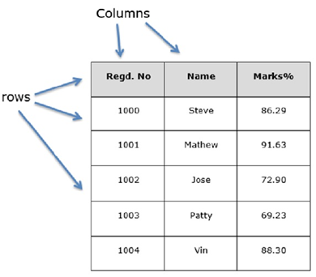
DataFrames
Hecho por: Renzo Damián, Joaquín Aguirre, Bruno Tiglla

Slide 2
PROBLEMA
Cuando se quiere trabajar con grandes cantidades de datos, se necesita acceder a determinada información de forma rápida eficiente, veloz y consumiendo la menor cantidad de recursos posibles. Esto representa un problema considerable en la mayoría de proyectos de software destinados a un gran público o empresas con un gran número de clientes.
En el proceso de desarrollo de software, una de las partes más importantes es que sea escalable conservando la usabilidad y los tiempos de carga. Para que nuestro programa cumpla con los requisitos establecidos se deberá crear una estructura capaz de soportar un millón de datos y ser capaz de ubicar, indexar y mostrar los datos en tiempo logarítmico.
OBJETIVOS
Objetivo General:
Al finalizar el curso el estudiante construye tipos de datos abstractos y algoritmos teniendo en cuenta las restricciones impuestas por los recursos computacionales.
Objetivos Específicos:
Crear una biblioteca basada en pandas que nos permita manejar una gran cantidad de datos.
Implementar la biblioteca que nos permita importar, indexar, seleccionar, filtrar y ordenar datos por columnas. Además de exportar datos a archivos planos con diferentes formatos.
Testear el buen y completo funcionamiento de la biblioteca.

Slide 3
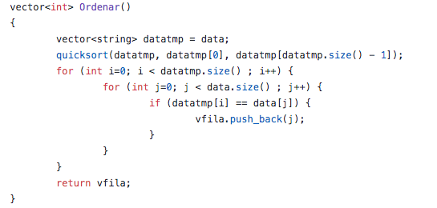
Solución
Ordenamiento

Slide 4
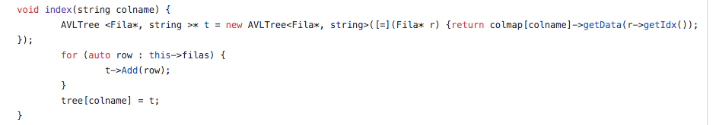
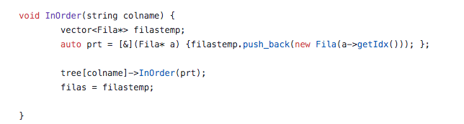
Indexado

Slide 5
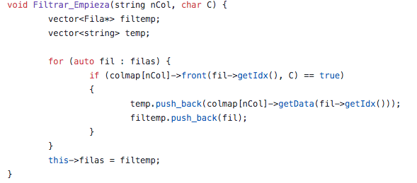
Filtrado

Slide 6
Conclusión
El uso de Arboles, Metodos de ordenamiento y Lambdas son de vital importancia para cualquier proyecto de programación hoy en dia. A pesar de no implementar este tipo de estructuras desde cero en en la vida real, es muy importante comprender su funcionamiento para mejorar nuestras habilidades y encontrar soluciones rápidas y eficaces.

